Slide 1
UTS Robotika autonomi
Muhammad Rakan Fawwaz

Slide 2
Self balancing differential based mobile robot (ks0193)
Introduction
Add file to GitHub
Install simple pid
Open world kas0193
Testing ks0193_base.wbt, ks0193_manuouver.wbt, ks0193_weight.wbt

Slide 3
INTRODUCTION
Pada percobaan ini terdapat robot ks0193 melakukan self-balancing dengan menggunakan kekuatan badan mobil untuk menjaga keseimbangan relatif. Tenaga pada roda yang digerakan oleh dua motor DC membuat mobil menaga keseimbangan. Mobil ini akan disimulasikan menggunakan Aplikasi Webots dengan GitHub yang sudah ada.​

Slide 4
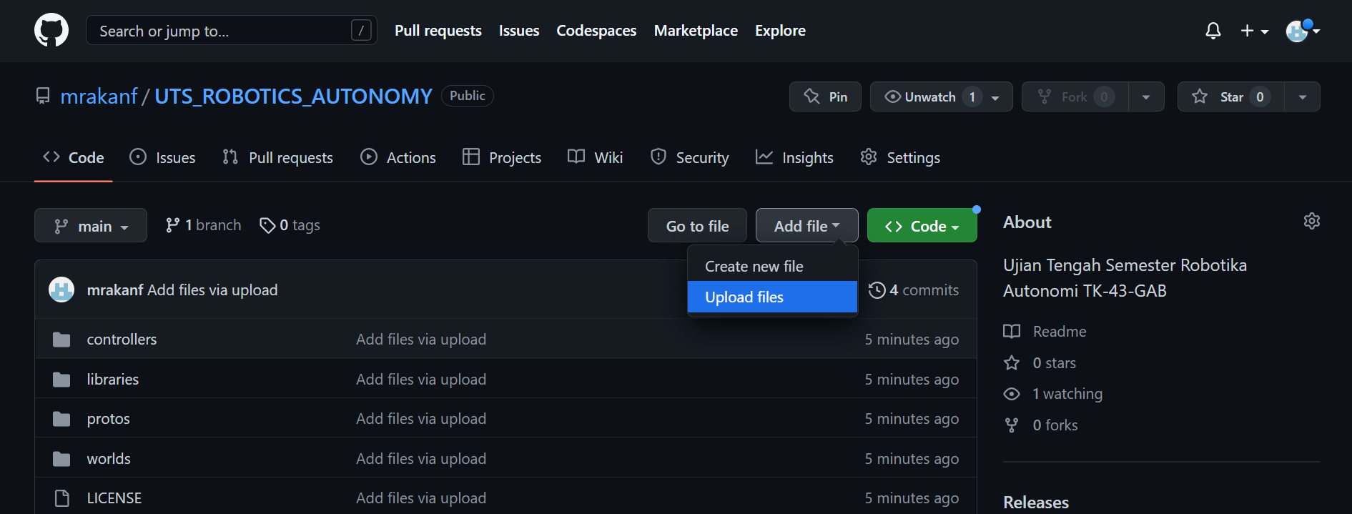
Add file to github
Pertama kita membuat repository baru dan menambahkan file yang telah disediakan

Slide 5
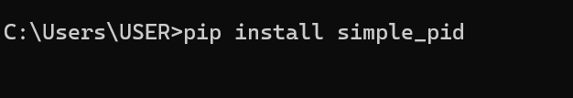
Install simple pid
Install package simple pid untuk base environment pada python

Slide 6
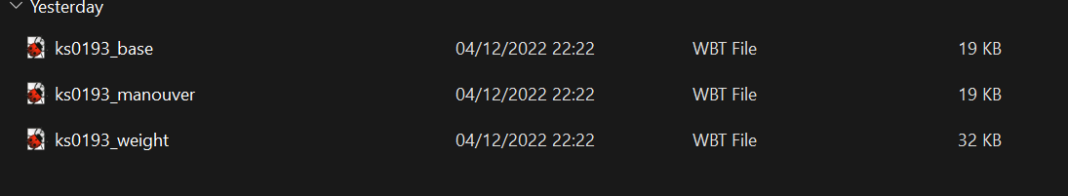
Open world kas0193
Setelah mendownload file GitHub lalu saya akan melakukan percoba dari tiga file tersebut

Slide 7
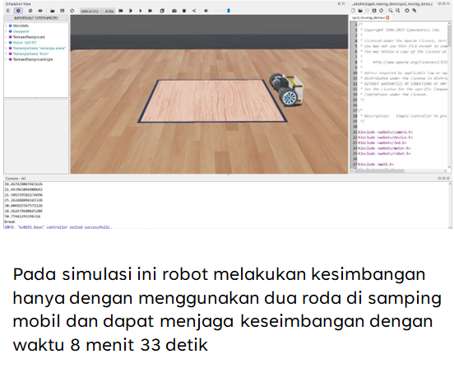
Ks0193_base.wbt

Slide 8
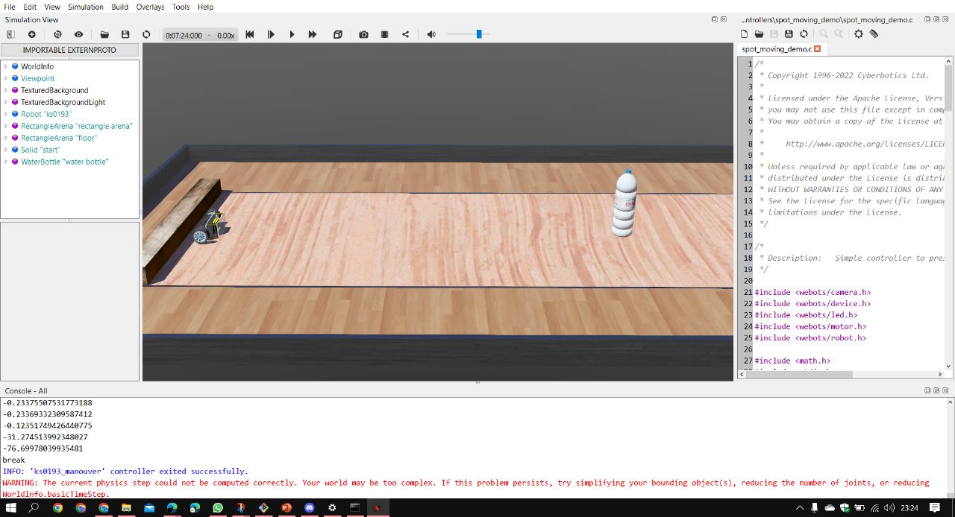
Ks0193_manouver.wbt
Pada simulasi ini robot melakukan keseimbangan dengan pembatas dibelakangannya supaya robot bergerak maju dan tidak mundur ke belakang, robot melakukan gerakan maju dengan waktu7 menit 24 detik sampai robot terjatuh

Slide 9
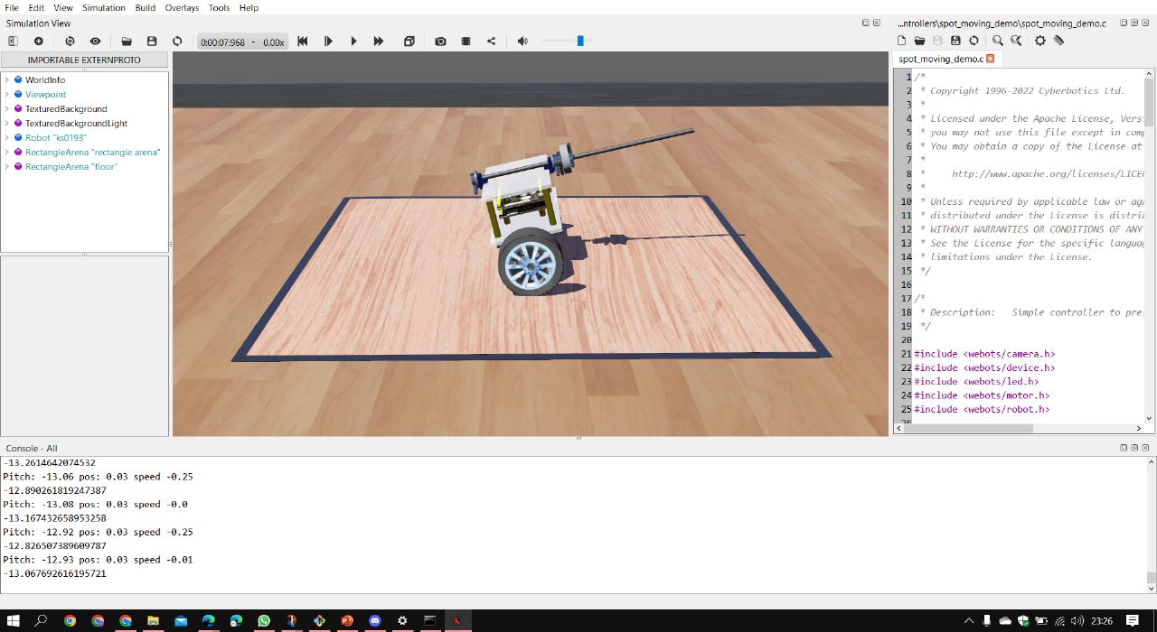
Ks0193_weight.wbt
Pada simulasi ini robot melakukan keseimbangan dengan beban di atasnya supaya robot dapat menjaga keseimbangan dengan cukup lama, robot akan menjaga kesimbangan lebih lama dibandingkan dengan ks0193_base.wbt.

Slide 10
THANK YOU
Muhammad Rakan Fawwaz
muhammadrakanfawwaz@gmail.com
+6282297129225

